Slide 2
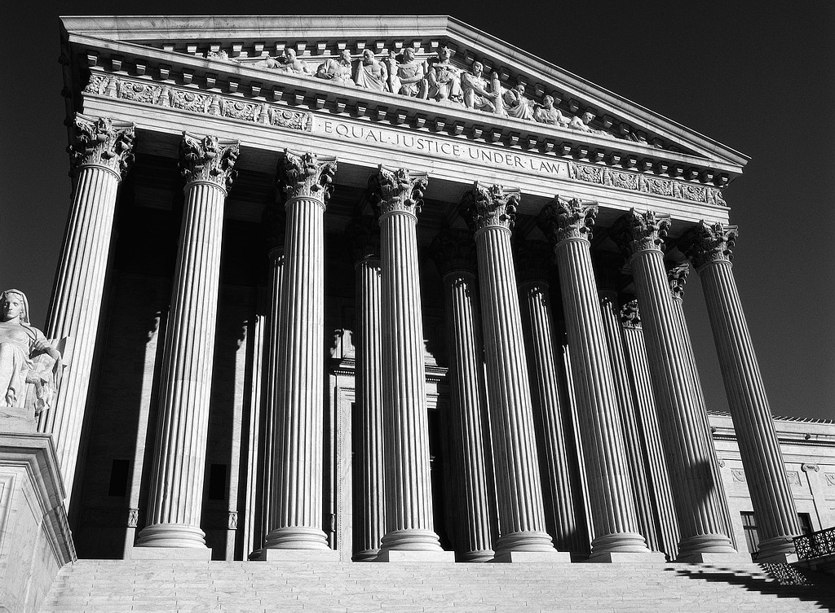

Slide 3
你是否已经准备好在上帝的审判庭前接受审判？
“按着定命，人人都有一死，
死后且有审判”(来9:27).

Slide 4
法律程序
法官/审判者
指控
刑罚
可能的法律辩护
认罪协议或审判

Slide 5
审判者
无所不知
“就是你们的头发也都被数过了” (太10:30).

Slide 6
审判者
无所不知
不撒谎
“盼望那无谎言的神在万古之先所应许的永生”(多1:2).

Slide 7
审判者
无所不知
不撒谎
不被贿赂

Slide 8
审判者
无所不知
不撒谎
不能被贿赂
不偏待人
“因为神不偏待人”（罗2:11).

Slide 9
审判者
无所不知
不撒谎
不被贿赂
不偏待人
全然公正

Slide 10
审判者
无所不知的
不撒谎的
不被贿赂的
不偏待人的
全然公正的
圣洁且忿怒的

Slide 11
“原来，神的忿怒，从天上显明在一切不虔不义的人身上...” （罗1:18).

Slide 12
“你竟任着你的刚硬不悔改的心，为自己积蓄忿怒，以致神的震怒，显他公义审判的日子来到。他必照个人的行为报应个人”（罗2:5-6).

Slide 13
“落在永生神的手里，
真是可怕的!”(来10:31).

Slide 14
“我的朋友，我对你们说，那杀身体以后不能再做什么的，不要怕他们。我要指示你们当怕的是谁，当怕那杀了以后又有权柄丢在地狱里的。我实在告诉你们，正要怕他”（路12:4-5).

Slide 15
审判者
无所不知的
不撒谎的
不被贿赂的
不偏待人的
全然公正的
圣洁且忿怒的
满有慈爱和怜悯

Slide 16
指控
你得罪了上帝！
“因为世人都犯了罪，
亏缺了神的荣耀”
（罗3:23).

Slide 17
两个选择
承认有罪 – 认罪协议
否认有罪 – 进入审判

Slide 18
公开审判
上帝的审判是公开的。
上帝想让世人知道他是正直公平的，他的判决也是完美无瑕的。

Slide 19
“我又看见一个白色的大宝座与坐在上面……我又看见死了的人，无论大小，都站在宝座前。案卷展开了，并且另有一卷，就是生命册。死了的人都凭着这些案卷所记载的，照他们的所行的受审判”（启20:11-12).

Slide 20
“我观看，见有宝座设立，上面坐着亘古常在者，他的衣服洁白如雪，头发如纯净的羊毛，宝座乃火焰，其轮乃烈火...侍奉他的有千千，在他面前矗立的有万万.他坐着要行审判,案卷都展开了”（但7:9-10).

Slide 21
否认你的罪恶深度
(第一个辩词)

Slide 22
“我又告诉你们：凡人所说的闲话，当审判的日子，必要句句供出来”（太12:36).

Slide 23
“神藉着耶稣基督审判人隐秘事” （罗2:16).

Slide 24
“神藉着耶稣基督审判人隐秘事” （罗2:16).
“死了的人都凭着这些案卷所记载的，照他们所行的受审判”
（启20:12).

Slide 25
与真正的“坏人”比较
(辩词 2 )

Slide 26
一罪定谳
“因为凡遵守全律法的，只在一 条上跌倒，他就是犯了众条”（雅2:10).

Slide 27
被指控的刑罚

Slide 28
参照：公诉人诉赫斯基案
People v. Hirsch, 312 Ill. App. 3d 174, 178 (2000).
“不要担心，一定可以获得缓刑.”

Slide 29
刑罚
“因为罪的工价乃是死....”
（罗6:23).
罪的刑罚就是属灵的死

Slide 30
永恒之刑
“若有人名字没记在生命册上,他 就被扔在火湖里”(启20:15).

Slide 31
刑期
“这些人，要往永刑里去；那些义人，要往永生里去”（太25:46).

Slide 32
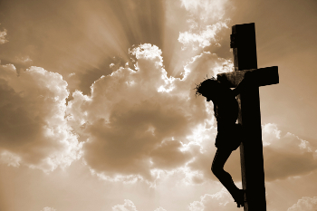
耶稣基督偿还了罪债
耶稣是因你的罪受到审判.
你们所有的罪都加在了耶稣的身上.
神把对你一切的忿怒倾倒在耶稣身上.

Slide 33
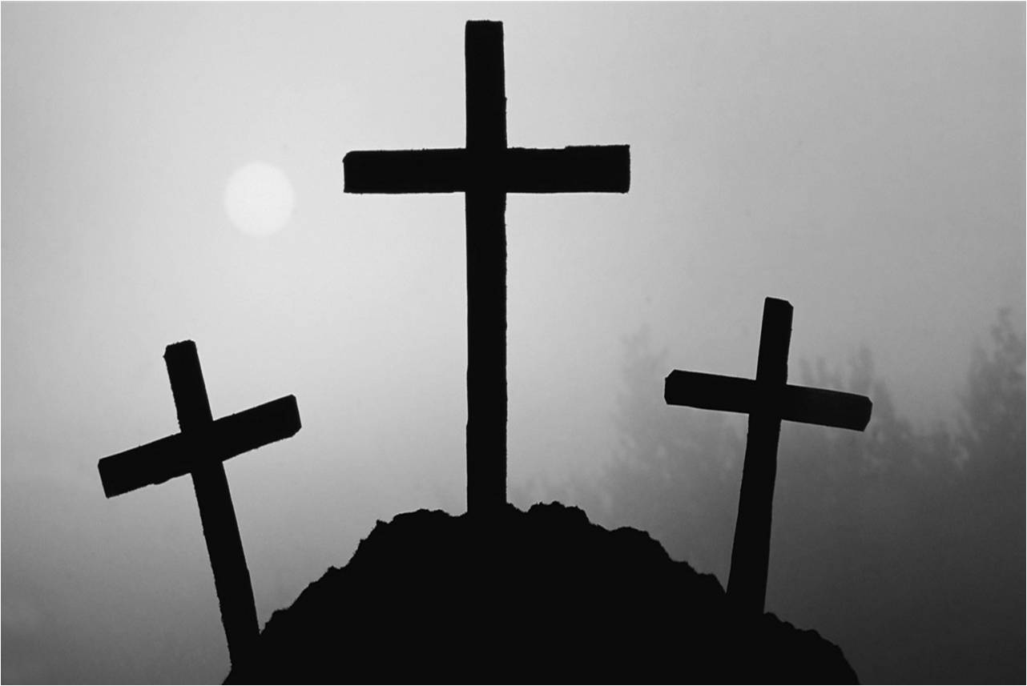
赦免的条件
认罪
-你违犯了神的律法

Slide 34
赦免的条件
认罪
-你违犯了神的律法.
相信
- 罪的工价乃是死.
- 耶稣流出了祂的血，死在十字架 上，死后复活了.

Slide 35
“神爱世人，甚至将他的独生子赐给他们，叫一切信他的，不至灭亡，反得永生”
（约3:16).

Slide 36
赦免的条件
认罪
-你违犯了神的律法.
相信
- 罪的工价乃是死.
- 耶稣流了祂的宝血，死在十字架上，三天后复活了.
交托
- 承认耶稣为主.
- 悔改你的罪.

Slide 37
“我们若认自己的罪，神是信实的，是公义的，必要赦免我们的罪...”(约壹1:9).

Slide 38
“我们若认自己的罪，神是信实的，是公义的，必要赦免我们的罪...”(约壹1:9).
“你们若不悔改，都要如此灭亡”(路13:5).

Slide 39
赦免的条件
认罪
-你违犯了神的律法.
相信
- 罪的工价乃是死.
- 耶稣流了祂的宝血，死在十字架上，三天后复活了.
交托
- 承认耶稣为主.
- 悔改你的罪.

Slide 40
你要接受赦免吗?

Slide 41
Bruce A. Kugler
God’s Courtroom
P.O. Box 350
Sherman, IL 62684
(217) 891-8145
bruce.kugler@godscourtroom.org
www.godscourtroom.org

